Slide 1






Slide 2


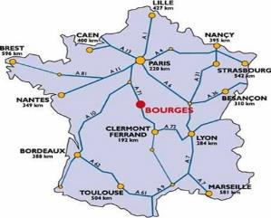

Bourges
Pays | France
Région | Centre
Département | Cher (préfecture)
Arrondissement | Bourges
Canton | Chef-lieu de 5 cantons
Intercommunalité | Bourges Plus
Maire Mandat | Pascal Blanc (UDI) 2014-2020
Code postal | 18000
Code commune | 18033
Démographie
Gentilé | Berruyers¹
Population municipale | 66 602 hab. (2011)
« D’azur, à trois moutons passants d’argent, à la bordure engrêlée de gueules, au chef d’azur chargé de trois fleurs de lis d’or. »

Slide 3
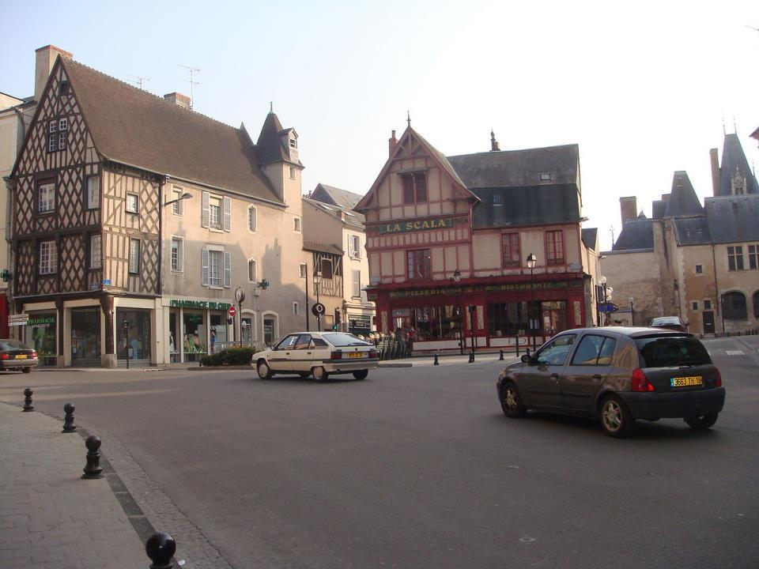
La place Planchat.

Slide 4
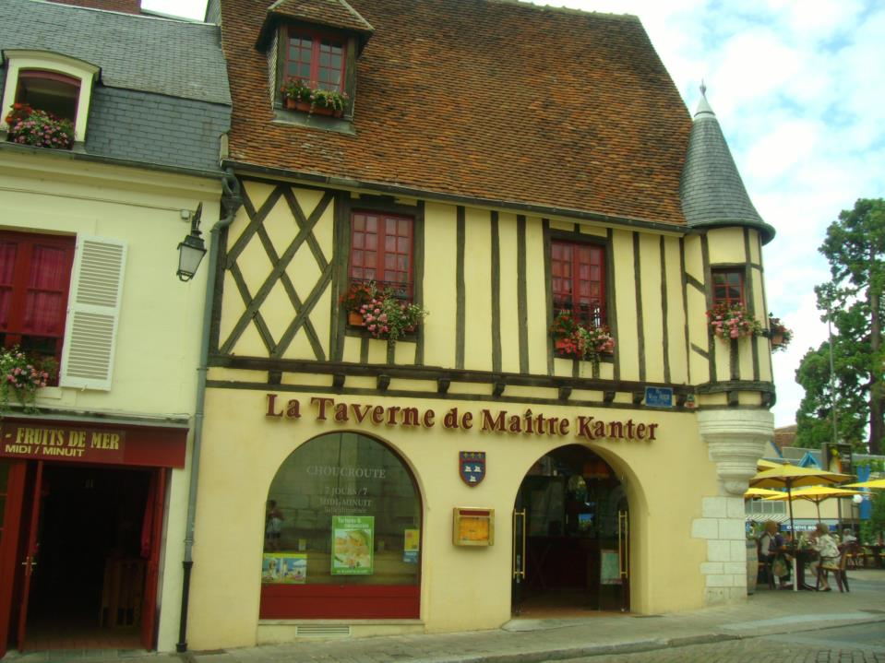

Slide 5
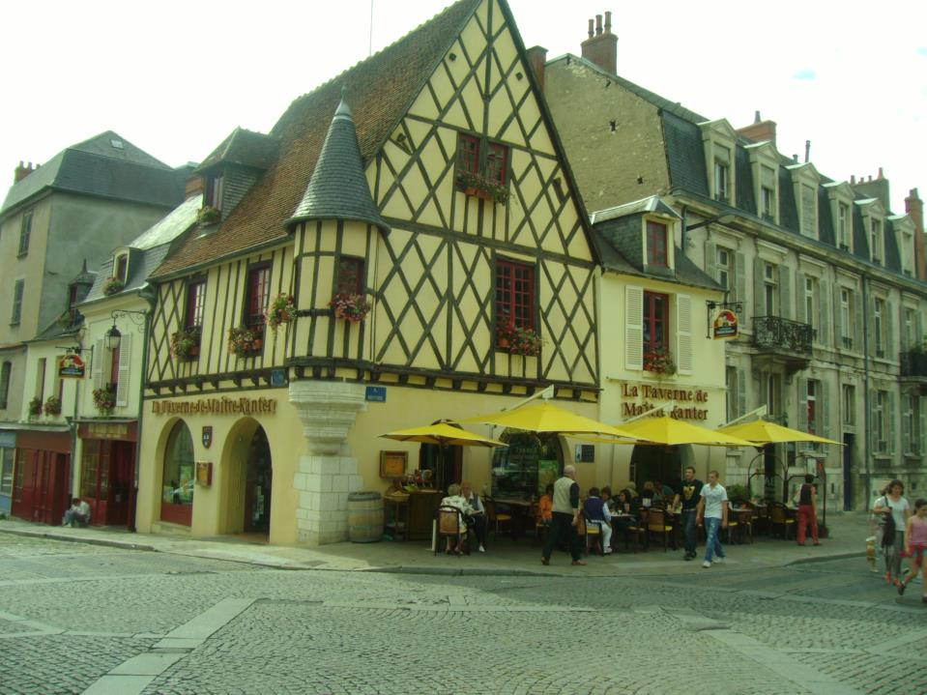

Slide 6
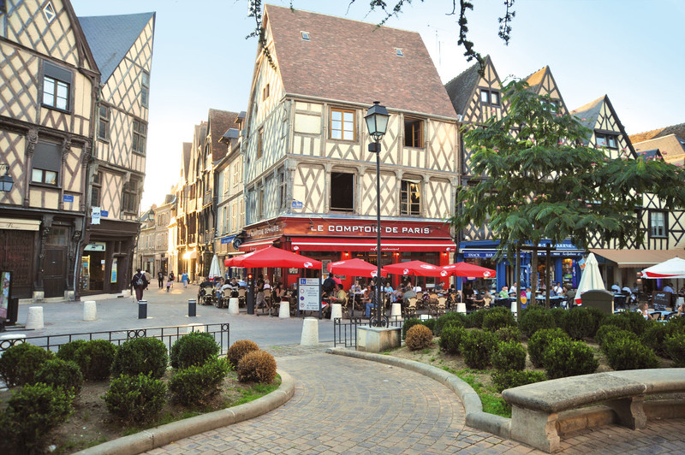
Maisons à pans de bois

Slide 7
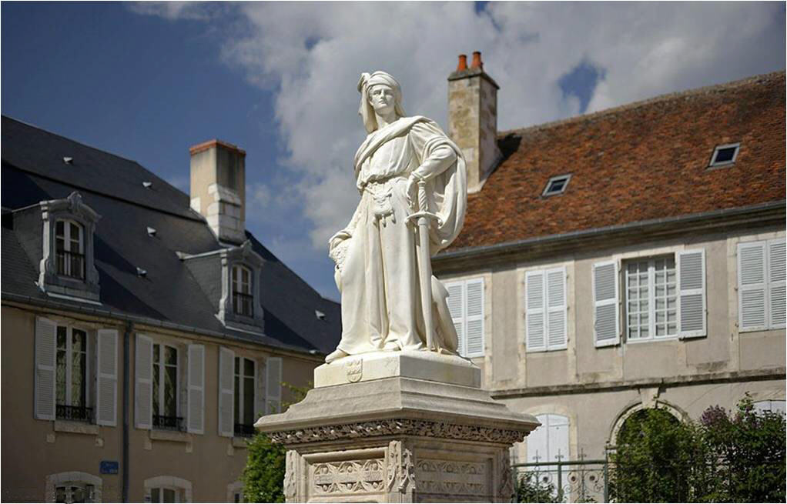
Statue de Jacques Coeur, sur la petite place en face du Palais.

Slide 8
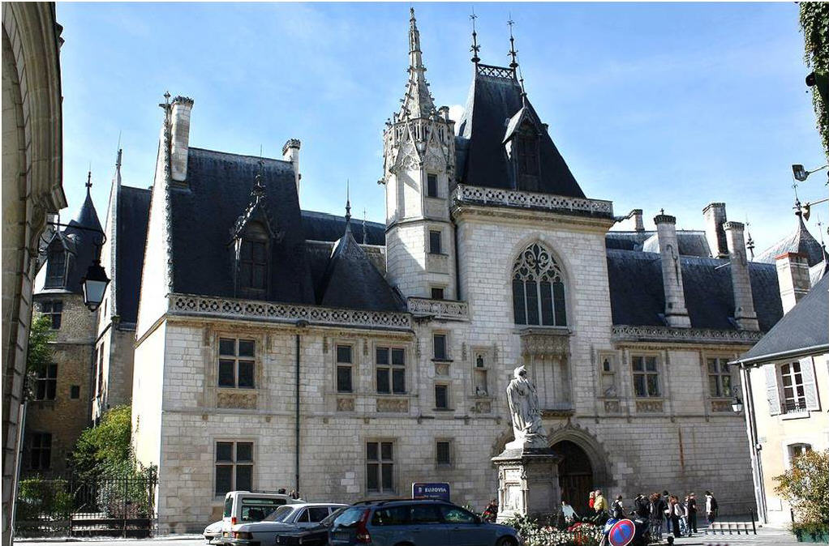
Palais Jacques Cœur

Slide 9
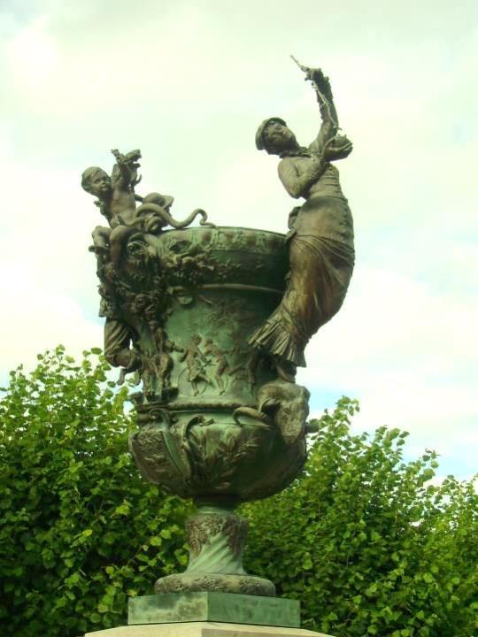
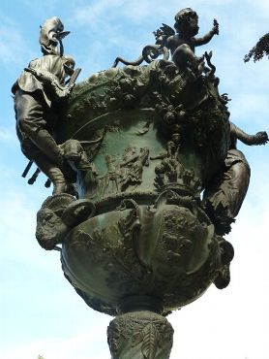
En 1880, les vases « des quatre saisons » de Cugnot ( 1835-1894) sont installés dans le jardin de l'archevêché.

Slide 10
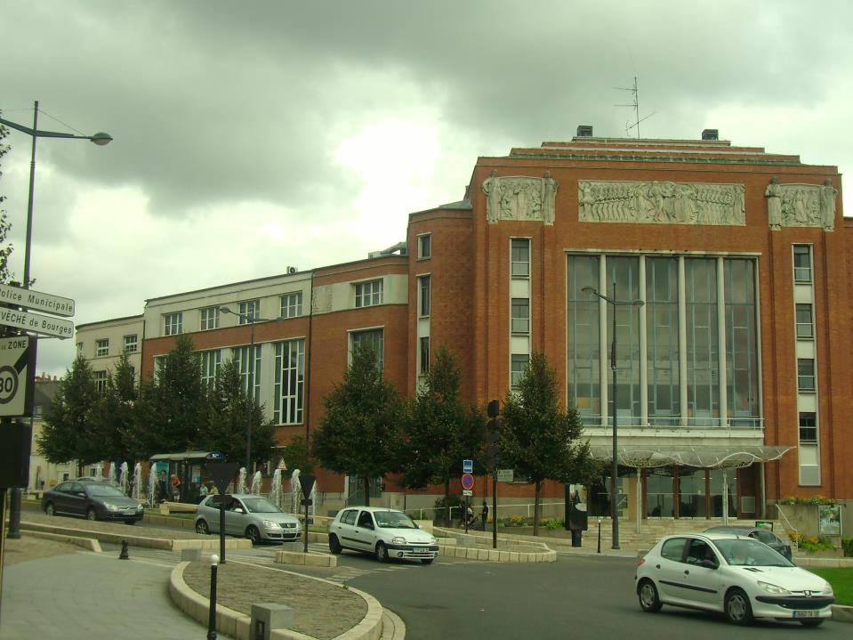
Maison de la Culture de Bourges

Slide 11
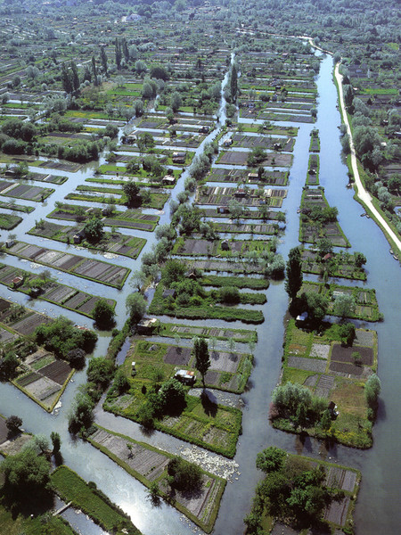
Les marais de Bourges, ou marais de l’Yèvre et de la Voiselle
Aujourd'hui exploités en jardins familiaux, les Marais de l'Yèvre et de la Voiselle ont été classés en 2003 sur la liste des Monuments Naturels et des Sites.
135 hectares de jardins entourés de rivières et canaux en centre-ville !
Autrefois défense naturelle de Bourges, les Marais s'inscrivent aujourd'hui dans le paysage urbain, à 10 min de la ville, où les jardins et les chemins s'imposent entre rivières et canaux.

Slide 12
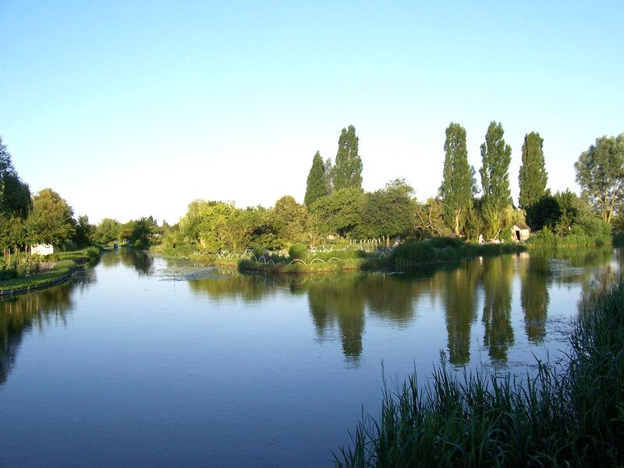
Panorama des marais de l’Yèvre et de la Voiselle.

Slide 13
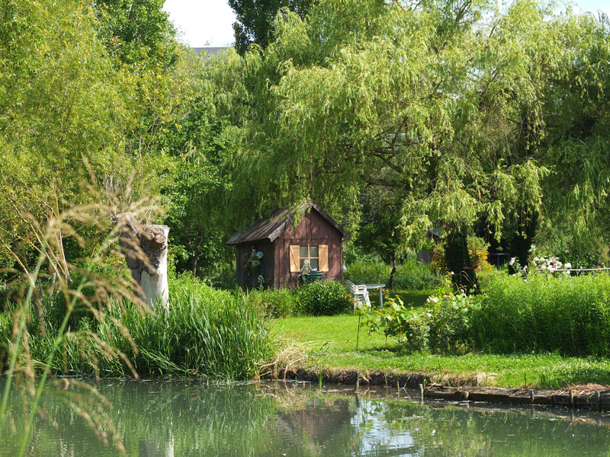

Slide 14
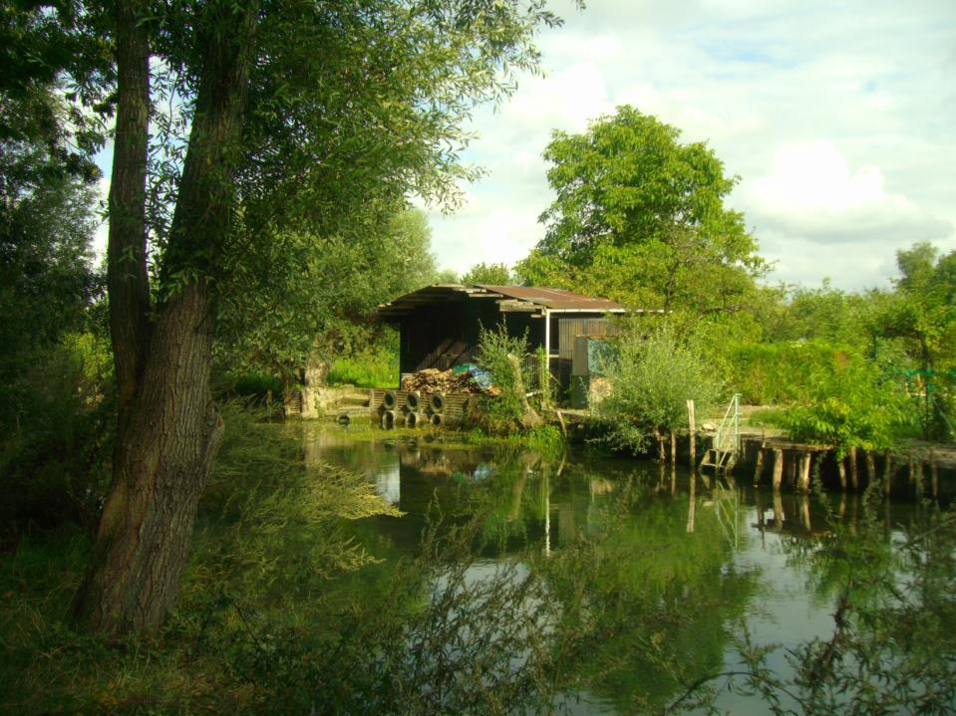

Slide 15
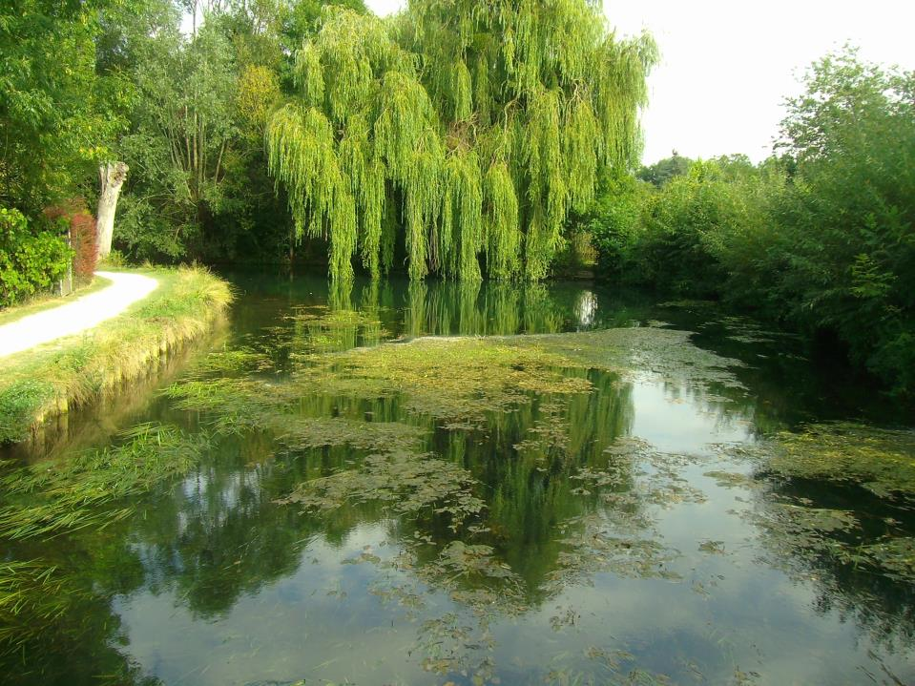

Slide 16
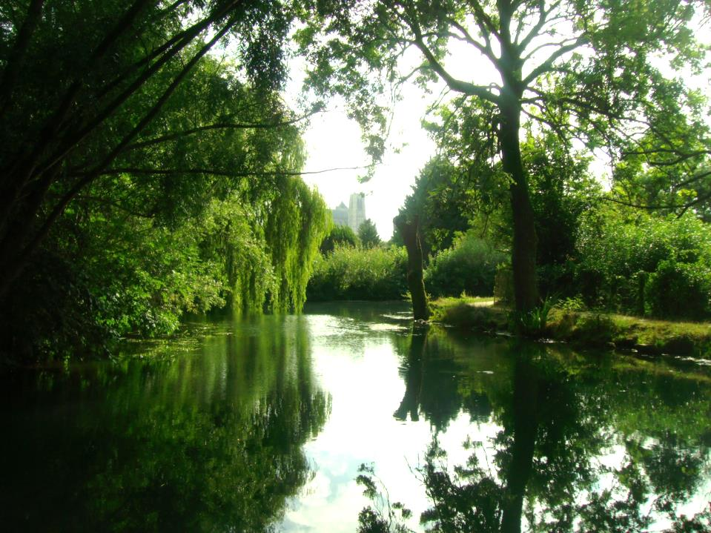
La cathédrale vue des marais.

Slide 17
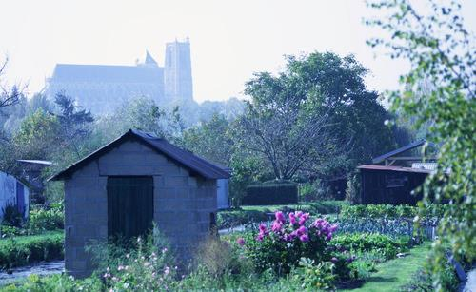

Slide 18
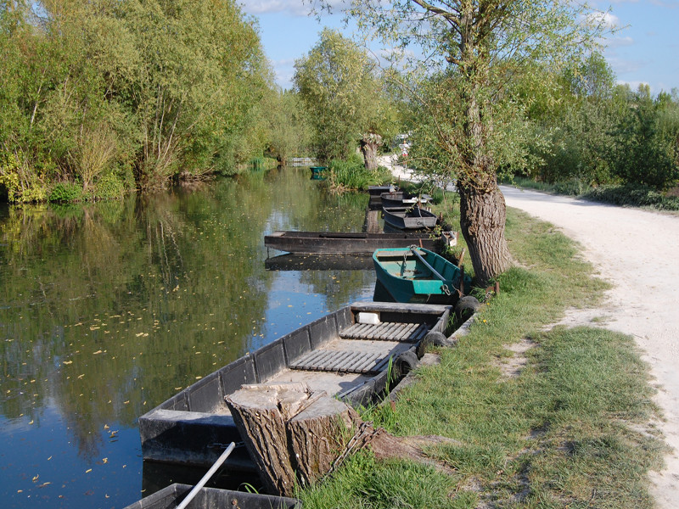

Slide 19
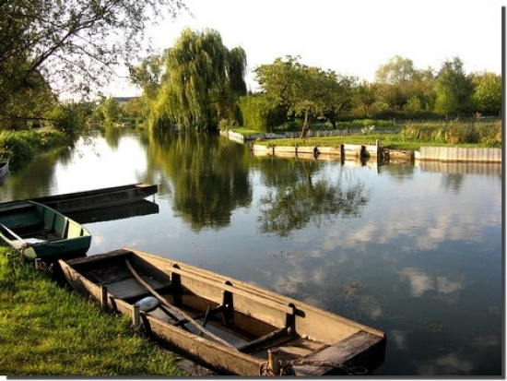

Slide 20
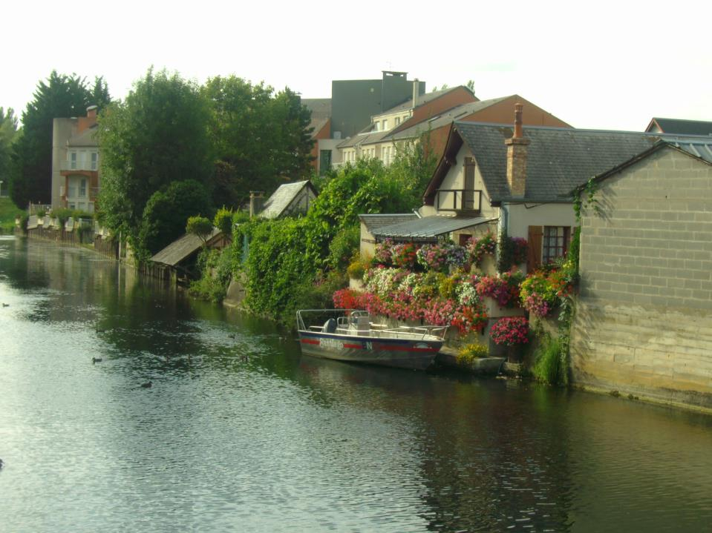

Slide 21
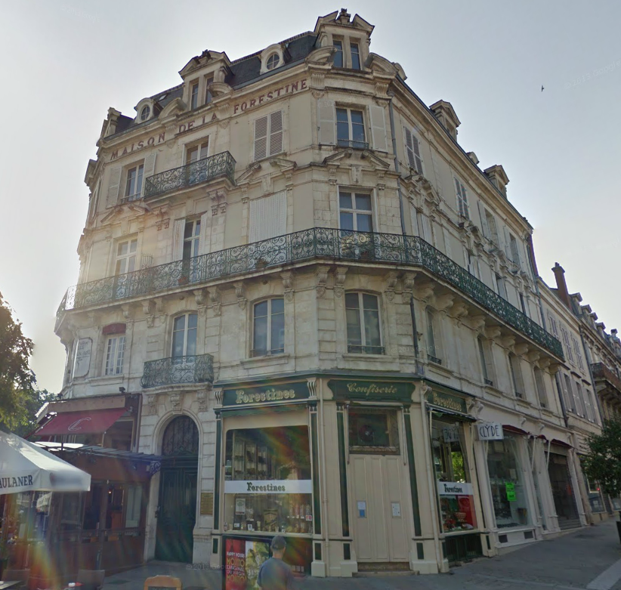
La Maison de la Forestine, temple de ce bonbon.
Reprise par la famille Tavernier depuis 4 générations, la friandise est toujours conçue dans les murs de la magnifique "Maison de la Forestine" qui domine la place Cujas de Bourges. Ce bâtiment de style Haussmannien renferme un très joli plafond en faïence de Gien. Cet écrin est splendide pour cette authentique spécialité du Berry, incontournable pour chaque berruyer, mais également pour chaque visiteur désirant charmer son palais et emporter une spécialité de Bourges avec lui.

Slide 22
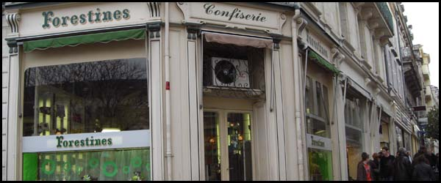
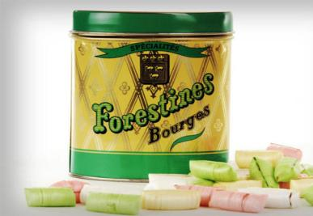
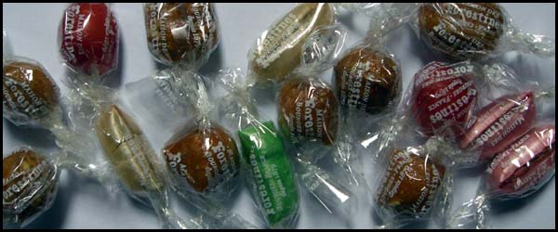
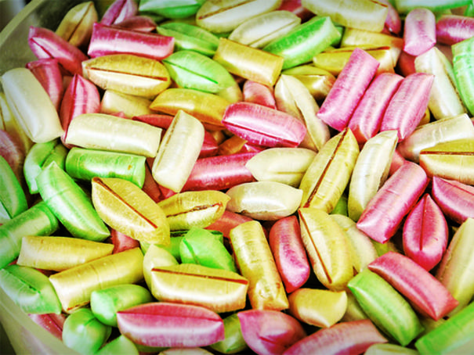
Le premier bonbon fourré du monde !
Georges Forest, confiseur de la place Cujas, invente LE bonbon qui fera son succès et qu'il baptisera la "Forestine". Cette confiserie à la fois croquante et moelleuse renferme sous une couche de sucre craquante un délicieux praliné d'amandes et de noisettes parfumé au chocolat. Ce bonbon sera vite primé, obtenant la médaille d'argent lors de l'exposition universelle de Paris en 1900, puis la médaille d'or en 1931 lors de l'exposition coloniale.

Slide 23
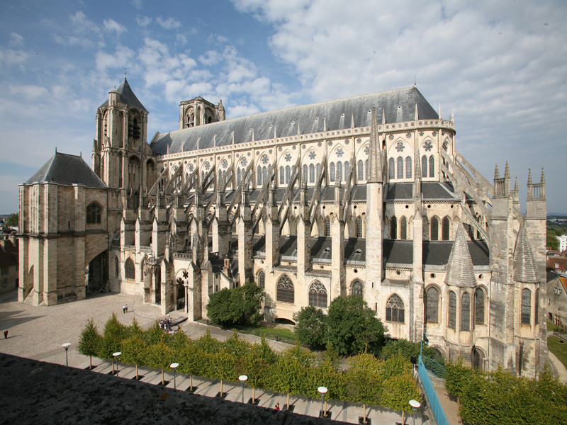
Cathédrale Saint-Étienne - Bourges

Slide 24
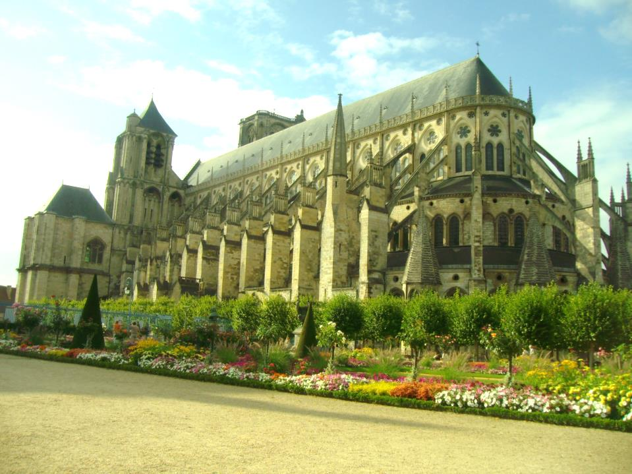

Slide 25
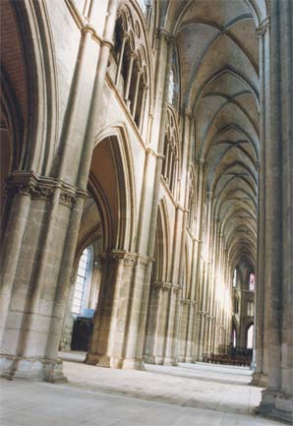
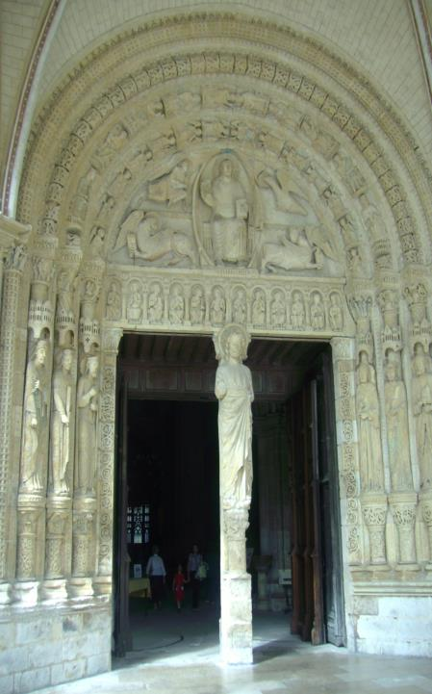

Slide 26
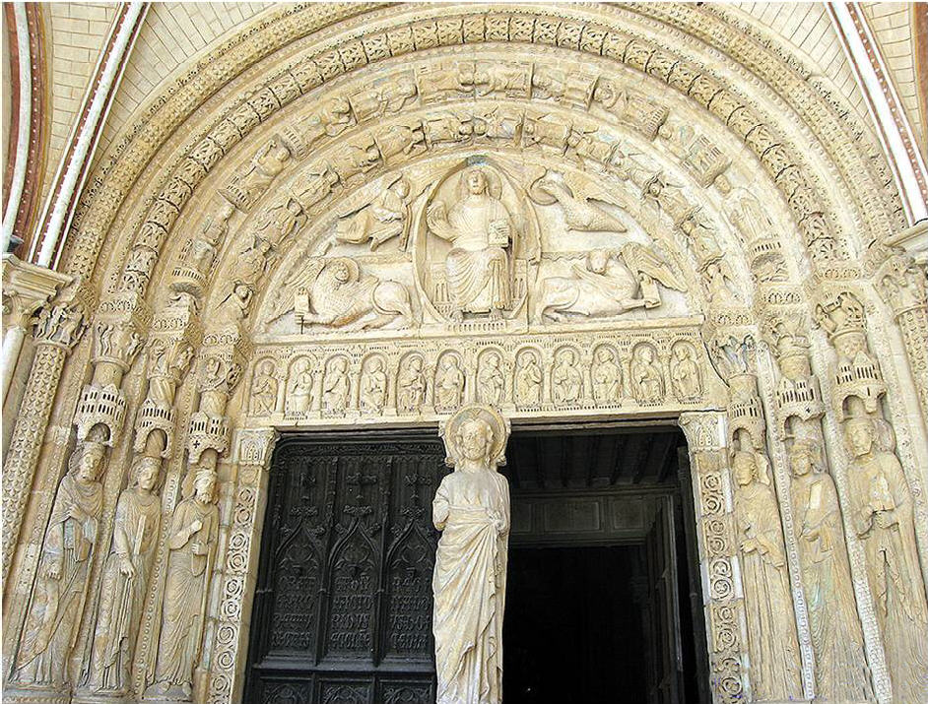

Slide 27
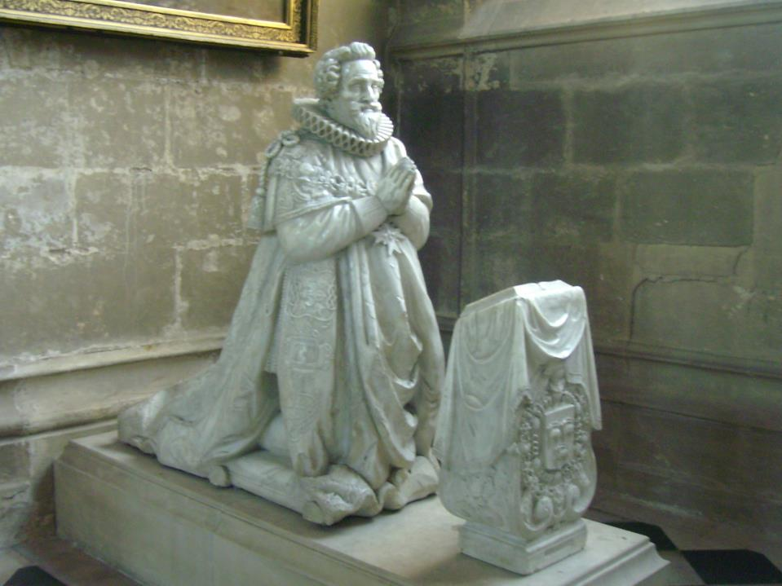
François de La Grange d'Arquian, dit le maréchal de Montigny, (né vers 1554 et mort en 1617), seigneur de Montigny et de Séry, baron des Aix en Berry, était un militaire français des XVIIe et XVIIIe siècles.Il fut un des principaux donateur
pour embellir la cathédraleMort à 63 ans son corps fut enterré dans une chapelle de la cathédrale Saint-Étienne de Bourges

Slide 28
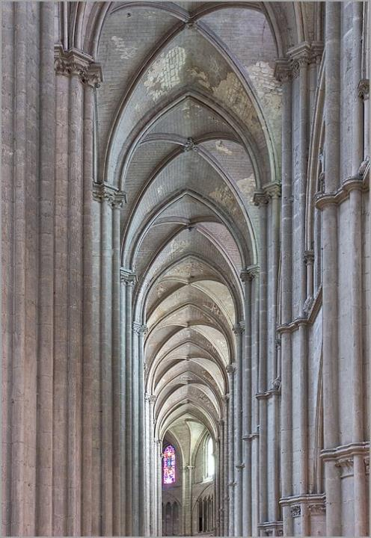
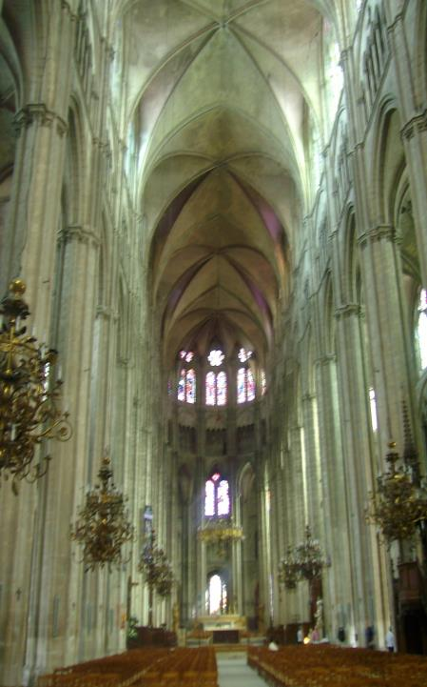

Slide 29
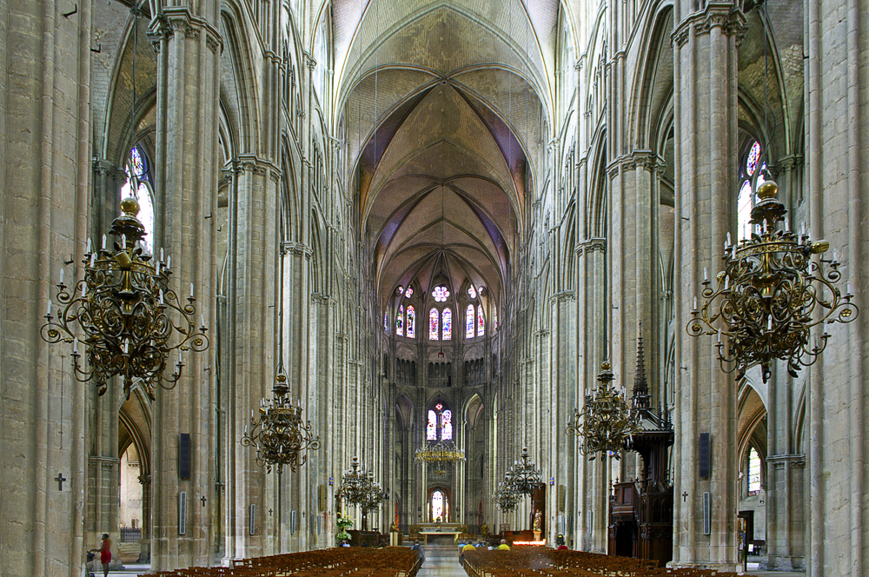

Slide 30
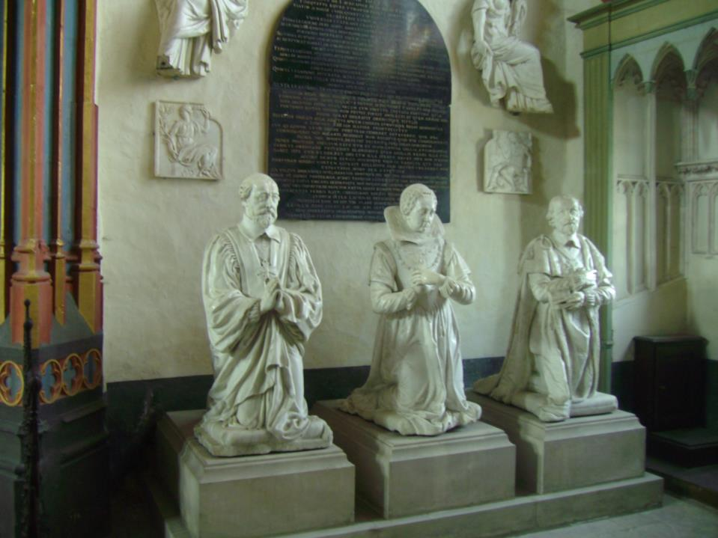
Monument funéraire des Laubespine.

Slide 31
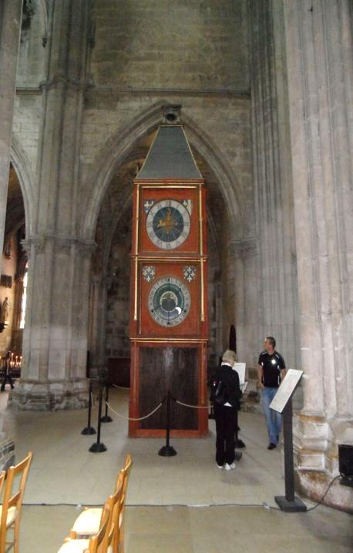
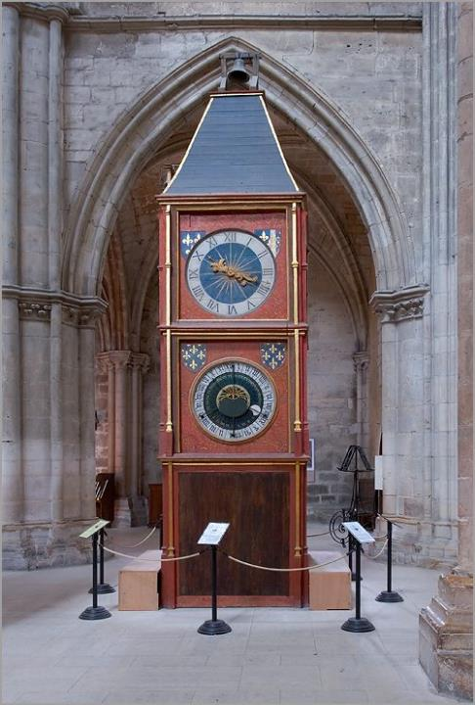
Horloge astronomique de la Cathédrale de Bourges

Slide 32
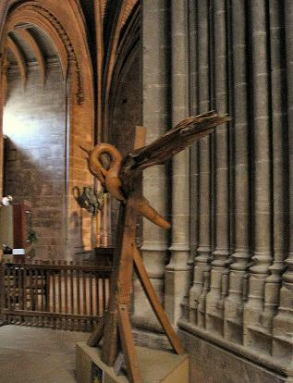
Le Pélican de la cathédrale de Bourges.
Pélican. - L'image de cet oiseau représente symboliquement la charité, le dévouement de soi-même à l'intérêt des autres, et la rédemption des humains par le sang de Jésus Christ. On ne sait d'où vient, chez les Anciens, la légende selon laquelle le pélican s'ouvrait la poitrine avec son bec pour nourrir ses petits de son sang. Le pélican a été employé quelquefois à la place de l'aigle-pupitre dans le choeur des églises d'Angleterr

Slide 33
A Bientôt...!!!
Commentaires du NET : photos perso

